Slide 1
K-L变换
报告人：陈泽骏

Slide 2

K-L变换
目的：将高维向量用低维向量表示
过程：设原向量为D维，在D维坐标系中，要降为d维，坐标系改变为d维，计算D维向量与d维向量的均方误差，找到均方误差最小时的d维坐标系
结论：由P 166 可知：当矩阵$ψ=E\left[xx^{T}\right]$的特征值最大时，均方误差最小，其特征值对应的特征向量就是满足条件的d维坐标系。而矩阵$ψ$就是对每个样本$x_{1} ,$ $x_{2} ,$…$,x_{D}$有:
$ψ={\left({x_{1}x}_{1}^{T}+x_{2}x_{2}^{T}+⋯+x_{D}x_{D}^{T}\right)}/D$

Slide 3
用K-L变换找投影面
任务：在二维平面上有3类点（2维），每类100个，用K-L变换找到一个投影线（1维），使点的分布范围最大
分析：就是用将2维的点降到1维，这个1维向量应尽可能拟合这些点的分布。

Slide 4
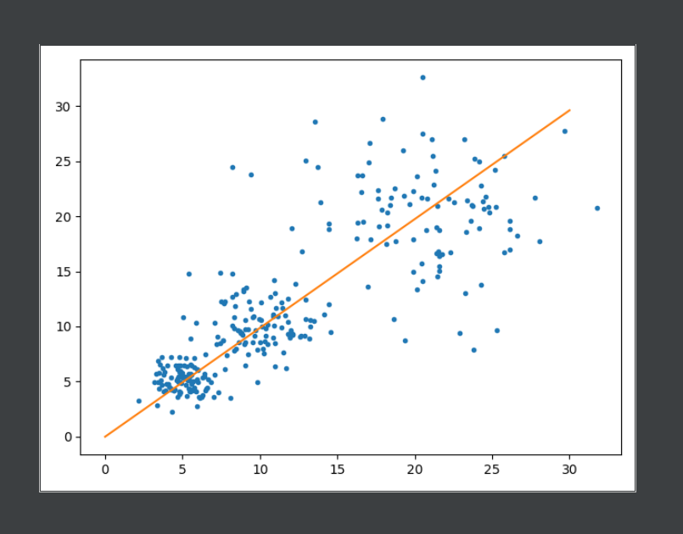
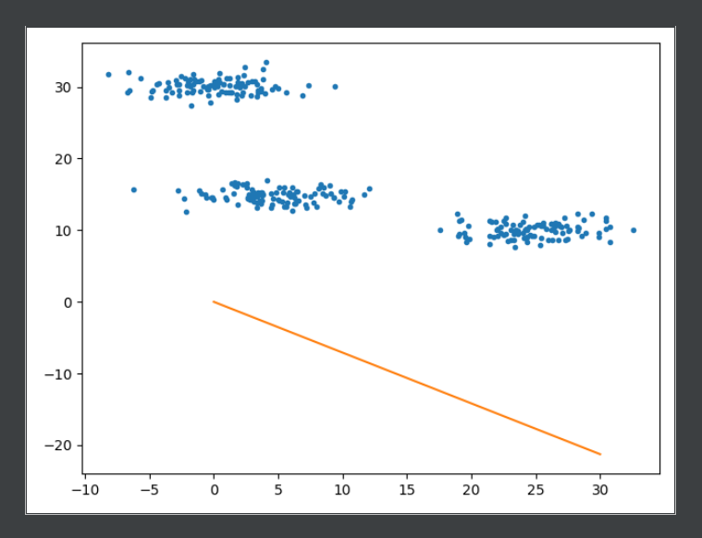

import numpy as np import matplotlib.pyplot as plt from function import get_feature_vector # 在二维平面上生成3类分布点 # 每类100个数据 # 用K-L变换找投影面 # 样本数、类数、维数
size, num, dimension = 100, 3, 2
# 样本点 normal 正态 exponential 指数 poisson 泊松 c1 = np.random.normal(5, 1, [dimension, size]) c2 = np.random.normal(10, 2, [dimension, size]) c3 = np.random.normal(20, 4, [dimension, size])
# 将三类分布的点合并成一个矩阵 x = np.concatenate((c1, c2, c3), axis=1)
# 计算变换矩阵R z = np.dot(x, x.T)
R = z / (size * num)
# 获取变换矩阵的最大向量 fv = get_feature_vector(R, 1, dimension)
# 画图 plt.plot(x[0], x[1], '.') k = fv[1] / fv[0] plt.plot([0, 30], [0, k * 30]) plt.show()

Slide 5
import numpy as np # 求变换矩阵R的前n大的特征向量 def get_feature_vector(r, n, d): # r 变换矩阵 n 取前n个特征向量 d 样本维数 value, vector = np.linalg.eig(r) # 特征值降序排列并保存特征值降序索引 # sort_value = -np.sort(-value) sort_index = np.argsort(-value) # 按特征值索引取前n个特征向量 即最大的n个特征向量 v = [] for i in range(n): v.append(vector[:, sort_index[i]].reshape(d, 1)) selected_vector = np.concatenate(v, axis=1) return selected_vector # 求经过特征提取降维后的新特征样本 def get_new_sample(r, x, n, d): # r 变换矩阵 x 样本矩阵 n 取前n个特征向量 d 样本维数 selected_vector = get_feature_vector(r, n, d) new_sample = np.dot(selected_vector.T, x) return new_sample

Slide 6
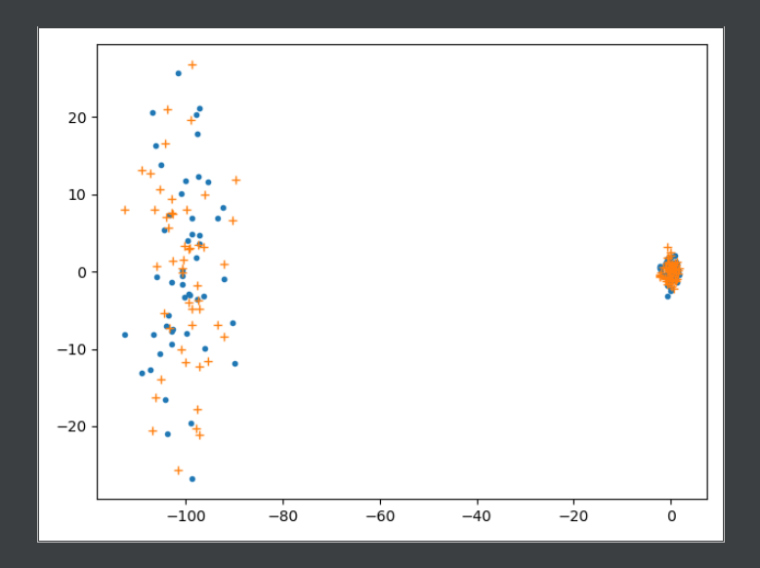
import numpy as np import matplotlib.pyplot as plt from function import get_new_sample # 将两类100维样本降到2维 # 每类50个数据 # 用K-L变换算法 # 样本数、类数、维数 size, num, dimension = 50, 2, 100 # 两类服从正态分布的样本 100 * 50 -> 100 * 2 # 第一类样本 均值0 方差1 c1 = np.random.normal(0, 1, [dimension, size]) # 第二类样本 均值10 方差5 c2 = np.random.normal(10, 5, [dimension, size]) # 将两类样本联立成一个矩阵 100 * 100 x = np.concatenate((c1, c2), axis=1) # 求变换矩阵R # X * X.T = x1 * x1.T + x2 * x2.T + ... # R = E[x * x.T] = X * X.T / dimension z = np.dot(x, x.T) R = z / (size * num) # 获得新特征值的样本（变换矩阵R） s1 = get_new_sample(R, x, 2, dimension) # 求协方差矩阵 R_R = np.cov(x, bias=True) # 获得新特征值的样本（协方差矩阵） s2 = get_new_sample(R_R, x, 2, dimension) # 画图 # 用R = E[x * x.T]矩阵分类后的结果 plt.plot(s1[0], s1[1], '.') # 用协方差矩阵分类后的结果 plt.plot(s2[0], s2[1], '+') plt.show()

Slide 7
谢谢

